Slide 1
Дипломний проект
Система збору та обробки даних на основі мікроконтролера Atmel
Виконала: ст. гр. МІТ-14сп Яковина М.В.
Керівник: проф. Кучерук В.Ю.

Slide 2
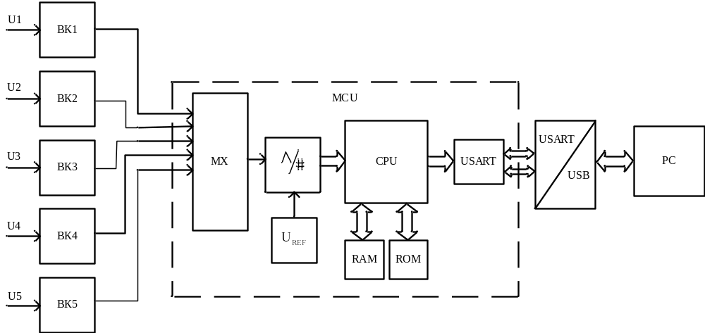
Схема електрична структурна

Slide 3
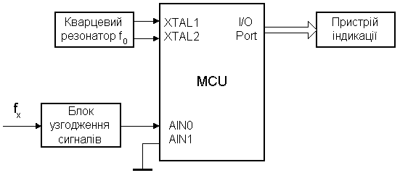
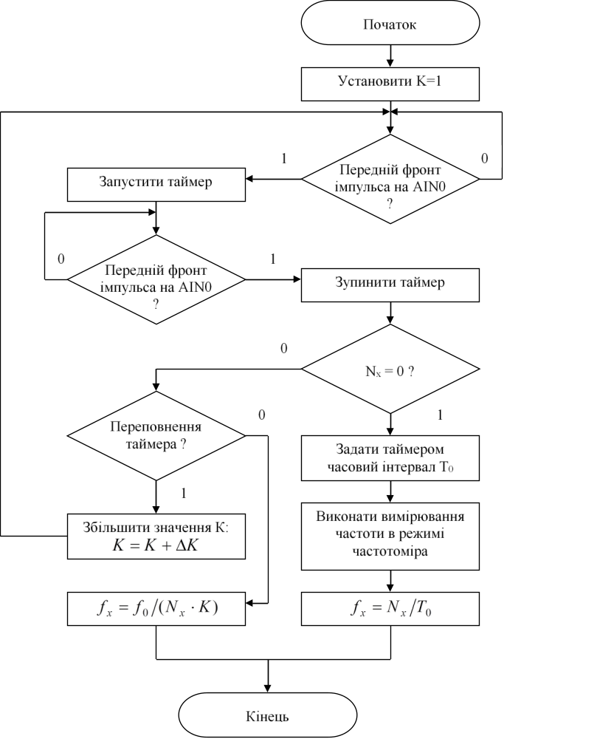
Алгоритм роботи частотоміра
Спрощена структурна схема мікропроцесорного частотоміра

Slide 4
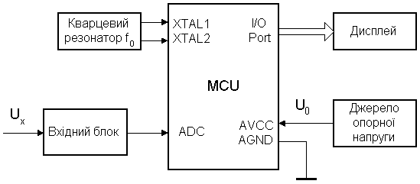
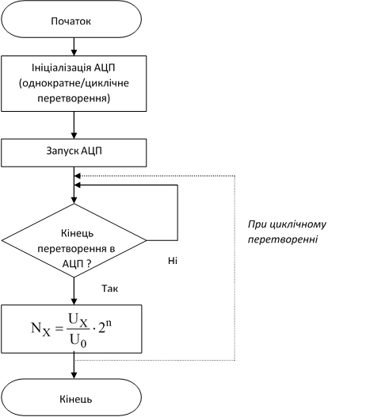
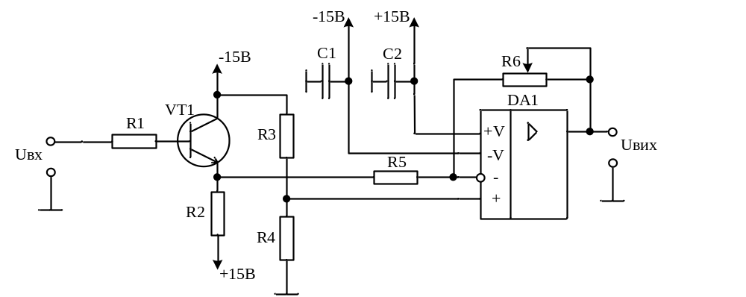
Алгоритм роботи вольтметра
Спрощена структурна схема мікропроцесорного вольтметра
Вхідний блок мікропроцесорного вольтметра

Slide 5
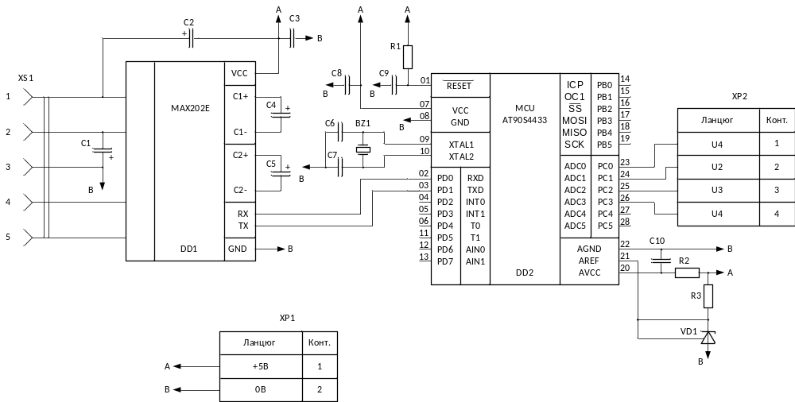
Схема електрична принципова

Slide 6
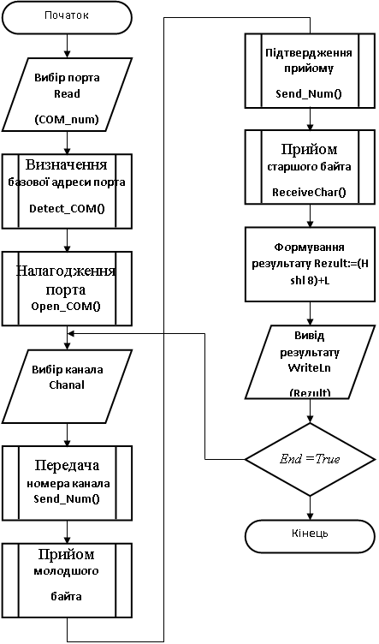
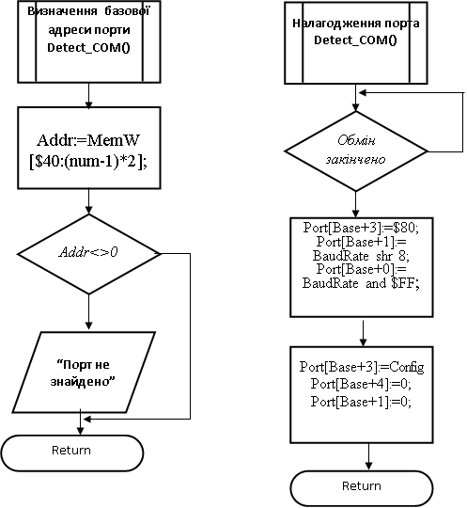
Блок-схема процедури читання інформації з СОМ - порта

Slide 7
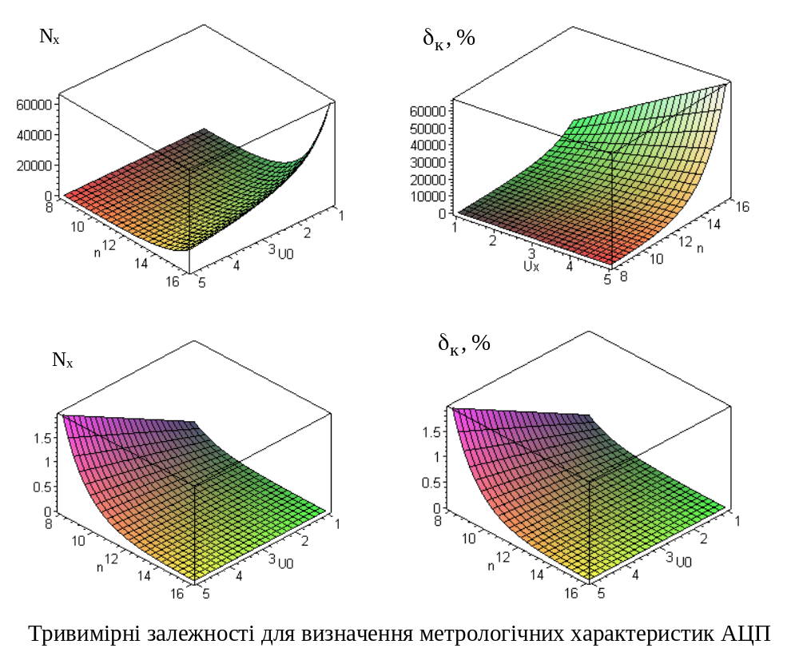
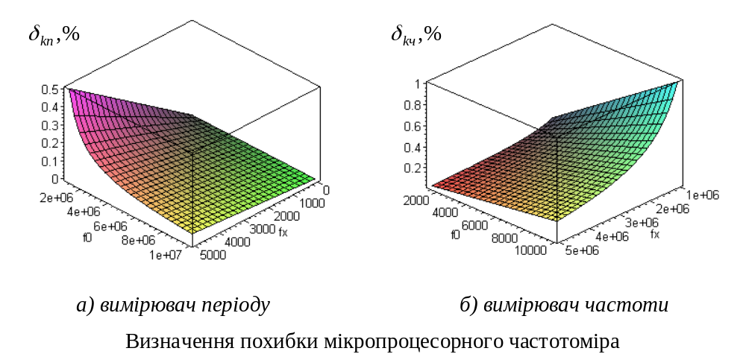
Розраховані метрологічні характеристики

